Slide 1
«Математика – это интересно!»
Выполнил: Баранков Владислав
Ученик 10 «Б» класса
МБОУ СОШ №18
Учитель математики: Воронкова О.И.

Slide 2
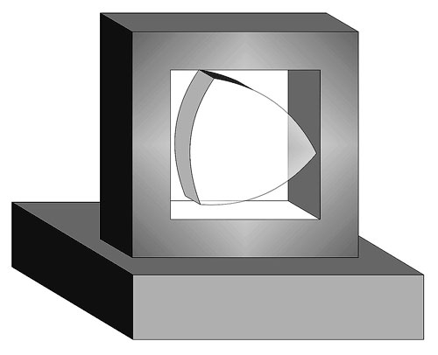
Факт №1
Треугольник Рёло — это геометрическая фигура, образованная пересечением трёх равных кругов радиуса a с центрами в вершинах равностороннего треугольника со стороной a. Сверло, сделанное на основе треугольника Рёло, позволяет сверлить квадратные отверстия (с неточностью в 2%).

Slide 3
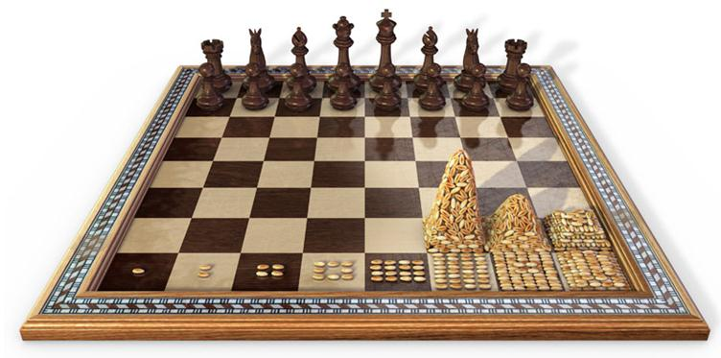
Факт №2
Известно много притч о том, как один человек предлагает другому расплатиться с ним за некоторую услугу следующим образом: на первую клетку шахматной доски тот положит одно рисовое зёрнышко, на вторую — два и так далее: на каждую следующую клетку вдвое больше, чем на предыдущую. В результате тот, кто расплачивается таким образом, непременно разоряется. Это неудивительно: подсчитано, что общий вес риса составит более 460 миллиардов тонн

Slide 4
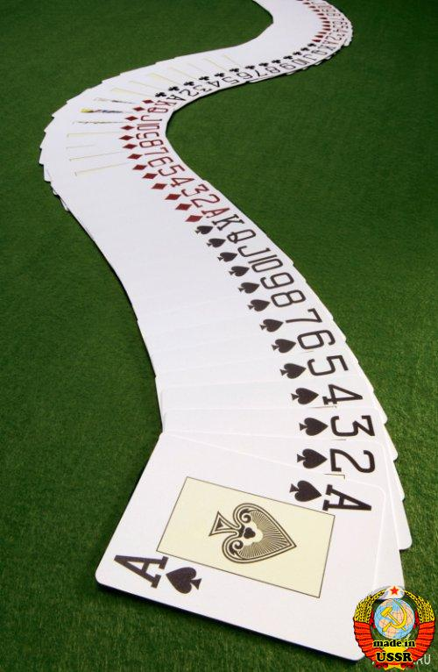
Факт №3
Каждый раз, когда вы перемешиваете колоду, вы создаёте последовательность карт, которая с очень высокой степенью вероятности никогда не существовала во Вселенной. Количество комбинаций в стандартной игральной колоде равно 52!, или 8×10⁶⁷. Чтобы достичь хотя бы 50% вероятности получить комбинацию второй раз, нужно сделать 9×10³³ перемешиваний. А если гипотетически заставить всё население планеты за последние 500 лет непрерывно мешать карты и каждую секунду получать новую колоду, в итоге получится не более 10²⁰ разных последовательностей.

Slide 5
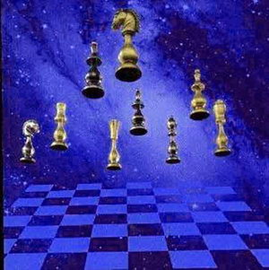
Факт №4
В шахматной партии из 40 ходов количество вариантов развития игры может превышать количество атомов в космическом пространстве. Ведь всего возможно огромное количество вариантов – 1,5 на 10 в 128-й степени.

Slide 6
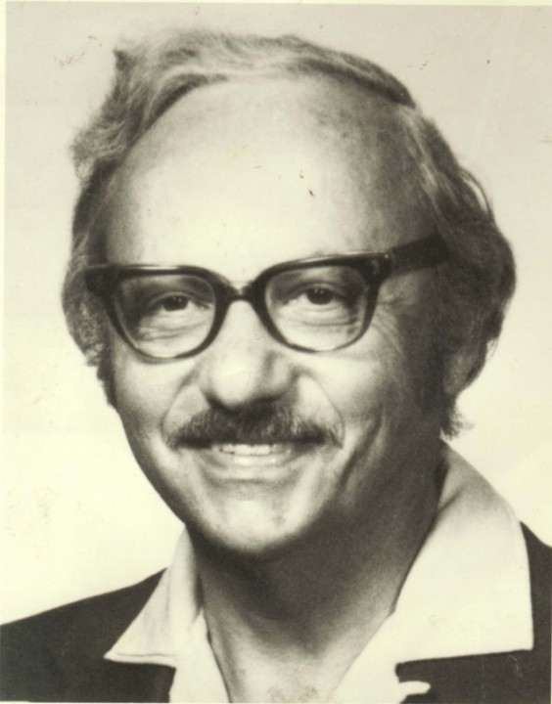
Факт №5
Американский математик Джордж Данциг, будучи аспирантом университета, однажды опоздал на урок и принял написанные на доске уравнения за домашнее задание. Оно показалось ему сложнее обычного, но через несколько дней он смог его выполнить. Оказалось, что он решил две «нерешаемые» проблемы в статистике, над которыми бились многие учёные.

Slide 7
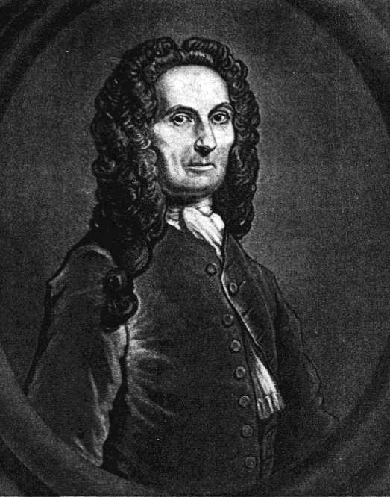
Факт №6
Английский математик Абрахам де Муавр в престарелом возрасте однажды обнаружил, что продолжительность его сна растёт на 15 минут в день. Составив арифметическую прогрессию, он определил дату, когда она достигла бы 24 часов — 27 ноября 1754 года. В этот день он и умер.

Slide 8
http://muzey-factov.ru http://kyrovats.wordpress.com http://sitefaktov.ru
Информационные ресурсы:

